Slide 1
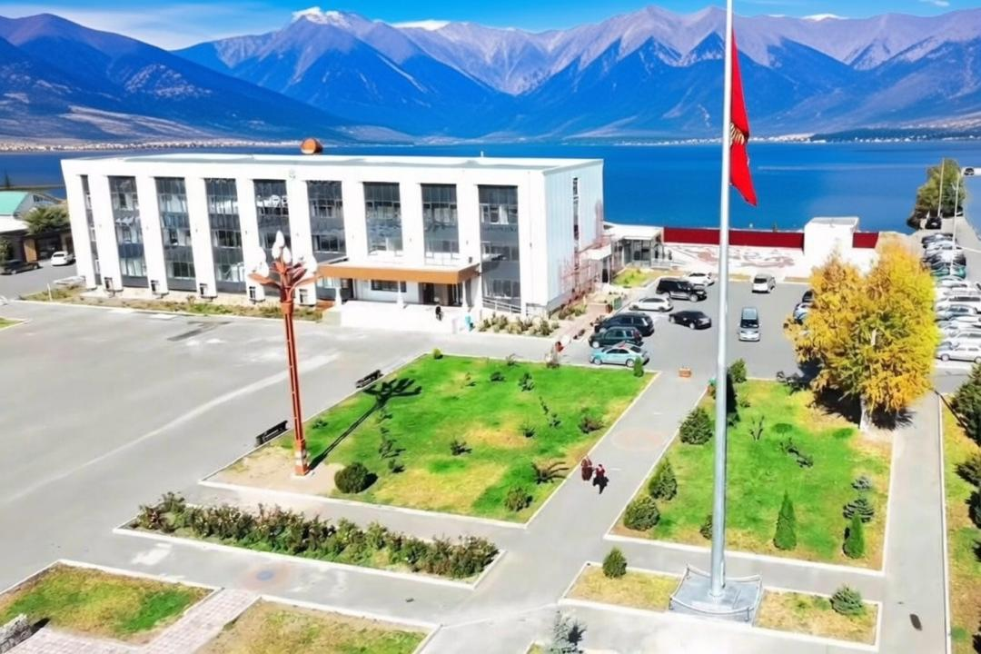


Slide 2
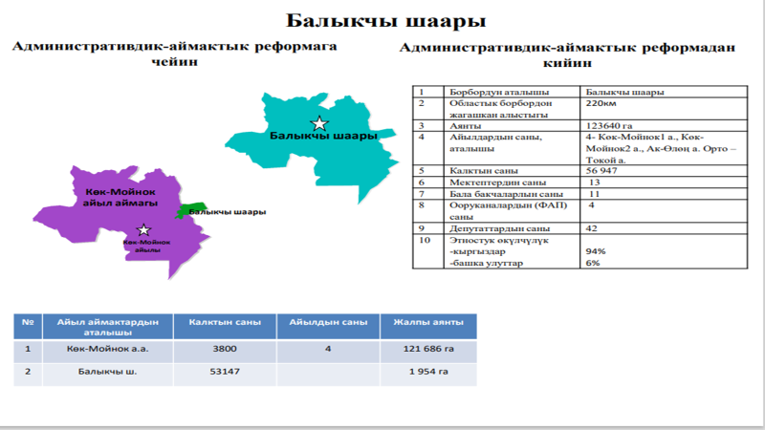

Slide 3

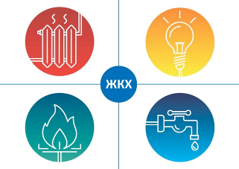

Өнүгүүнүн негизги багыттары:
Экономика, финансы, инвестиция тармагы
Инфраструктура, айыл чарба жана калктуу конуштарды өнүктүрүү
Социалдык тармак

Slide 4
Бюджетке салыктарды чогултуу боюнча пландын аткарылышы
 | 2025-жылдын 12 айы (мин сом) |  |  | Өткөн жылга салыштырмалуу | Өсүү ыргагы
 | Бекитилген план | Накталай чогултулду | Аткарылышы %
БААРДЫГЫ: | 818 млн 883 миң сом | 848 млн 159 миң сом | 103,6 % | 176 млн 260 миң сомго көп | 126,2 %
Респ.Бюджет | 576 млн 571 миң сом | 576 млн 633 миң сом | 100,1 % | 134 млн 747миң сомго көп | 130,5 %
Жерг.бюджет | 242 млн 313 миң сом | 271 млн 526 миң сом | 112,1 % | 41 млн 513 миң сомго көп | 118,0 %

Slide 5
Жергиликтүү бюджеттин кирешелер бөлүгүнүн аткарылышы
Жалпысынан алганда шаар боюнча киреше бөлүгү такталган план боюнча 60 1млн 373 миң сом. Кирешенин түзүмдөрүндө салыктык, салыктык эмес жана активдер жана милдеттенмелерден келип түшүүлөр 626 млн 192 миң сомду түзүп, 104% аткарылган.
Киреше бөлүгүнүн накталай аткарылышы 626 млн 192 миң сомду түзгөн, анын ичинен: салыктардын келип түшүүсү 289 млн 776 миң сом, такталган план 264 млн 977 миң сомду түзүп, 24, 8 млн сомго ашык аткарылып, 109,4% түздү.
Салыктык эмес келип түшүүлөр атайын каражаттар менен бирге аткарылганы 98 млн 419 миң сом же планда такталган сумма 89 млн 868 миң сом, аткарылышы 109,5% түзгөн.
Республикалык бюджеттен келип түшкөн максаттуу трансферттер 219 528,3 миң сом, аткарылышы 210 997,0 миң сомду түзүп 8531,3 миң сом акча каражаты республикалык бюджеттке кайтарылып берилген.

Slide 6
Жергиликтүү бюджеттин көлөмүн жогорулатуу боюнча:
2025-жылга жергиликтүү бюджет 316,5 млн сомго бекитилген
2026-жылдын жергиликтүү бюджетинин долбоору 420 млн 026 миң сомго пландалууда
+103 млн 526 миң сомго көп
Негизги фонддорду жана негизги капиталга инвестицияларды ишке киргизүү боюнча
2025-жылдын жыйынтыгы менен 2 млр 334 млн 911 миң сомду түздү
2024-жылдын жыйынтыгына салыштырмалуу 301 млн. сомго көп

Slide 7
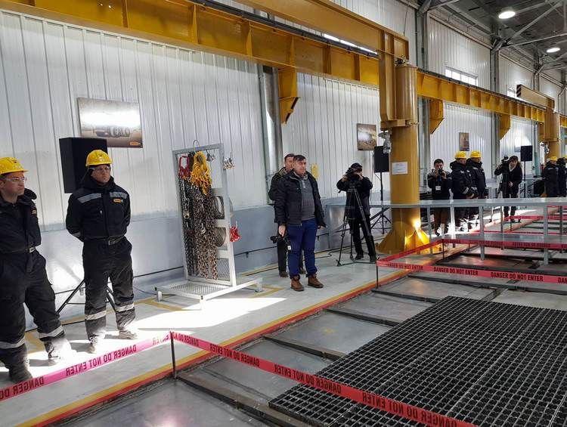
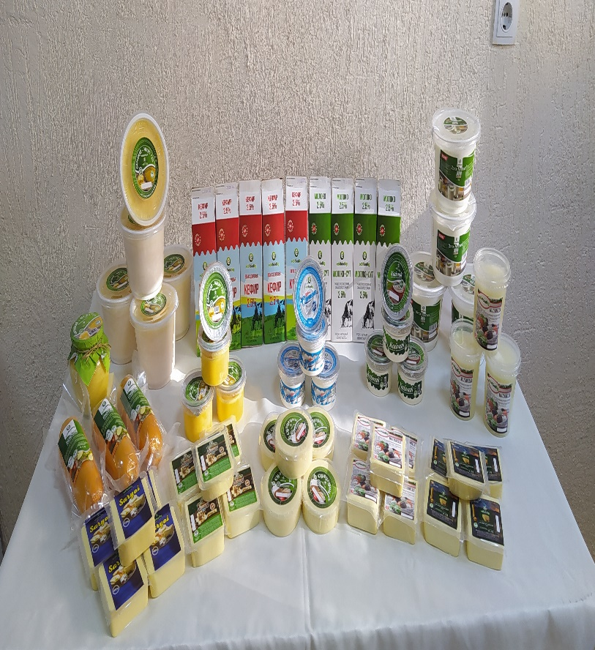
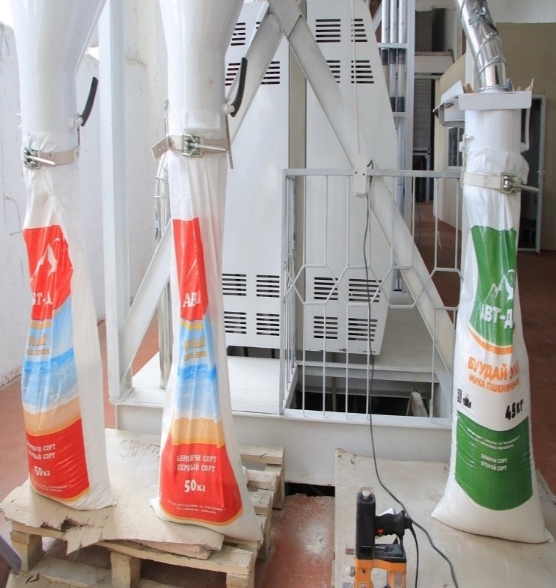
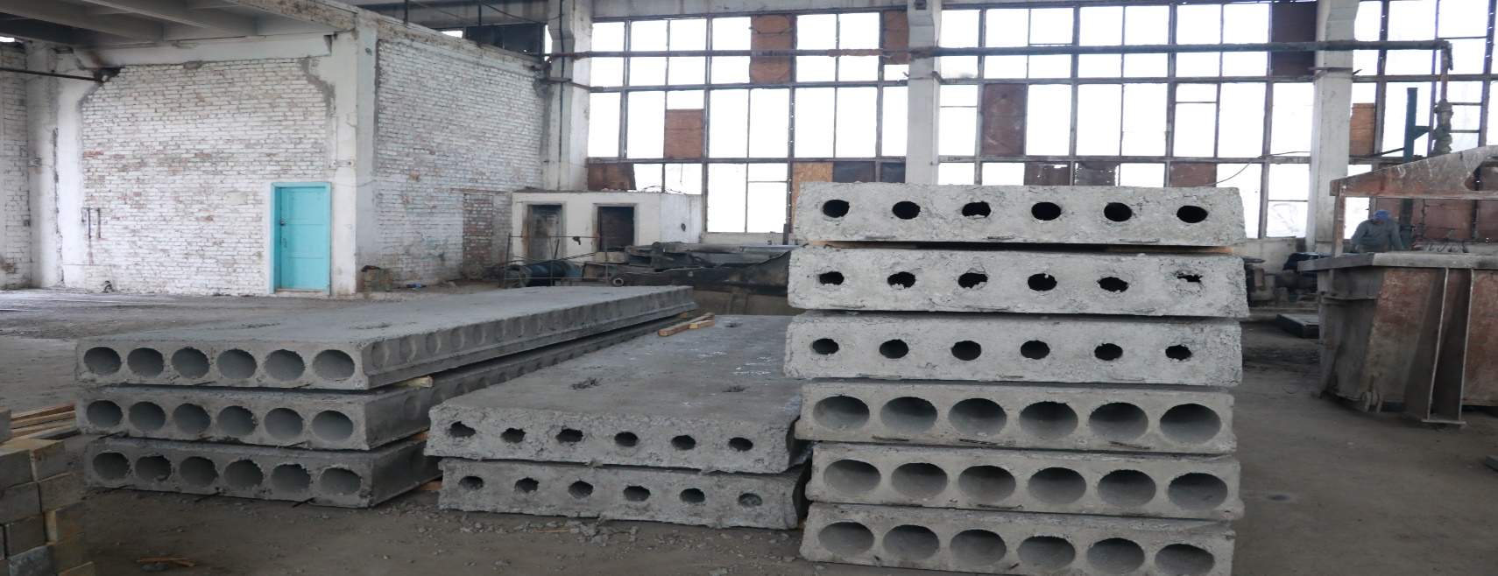
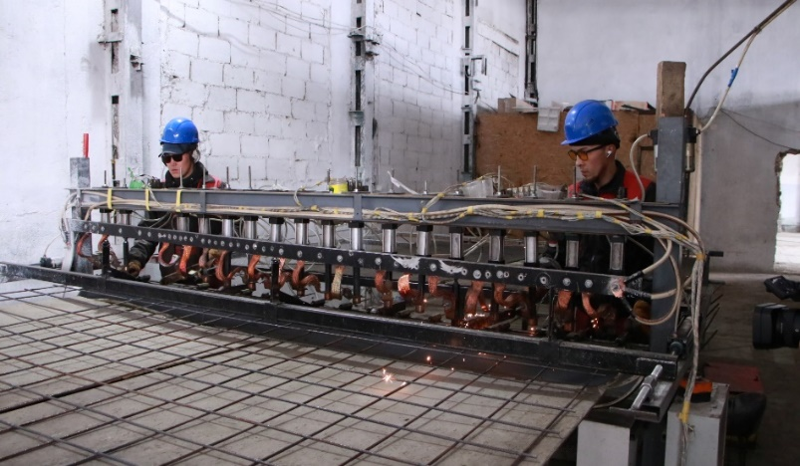
«Өндүрүшкө жана инвестицияга ыңгайлуу шаар»
Өндүрүш
2025-жылдын январь- декабрь айларына 1 млрд 636 млн 533 сомго өнөр жай продукциясы өндүрүлдү
2023-жылдын январь- декабрь айларына салыштырмалуу 239 млн сомго көп
Өсүү ыргагы 117,1 %
Өнөр жай продукциясынын физикалык көлөмүнүн индекси (ИФО) 132,2 %

Slide 8
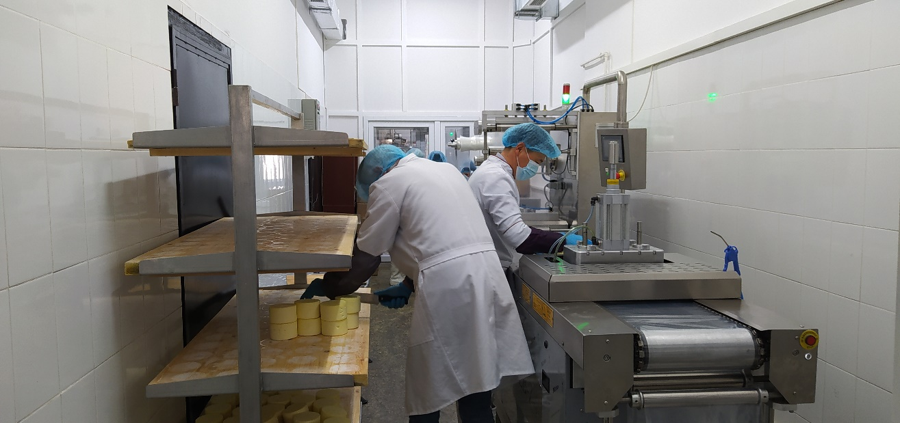
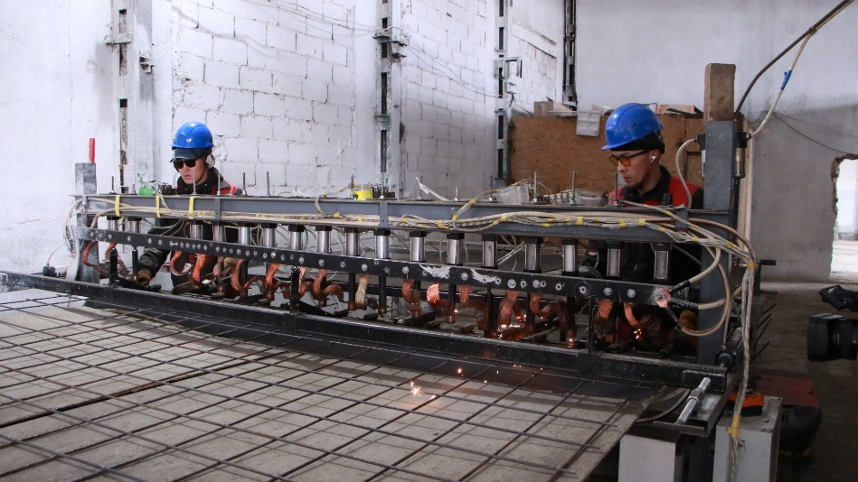
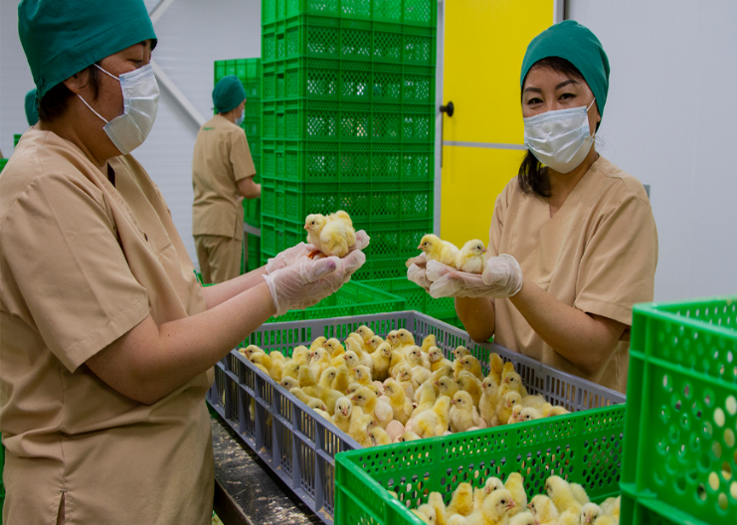
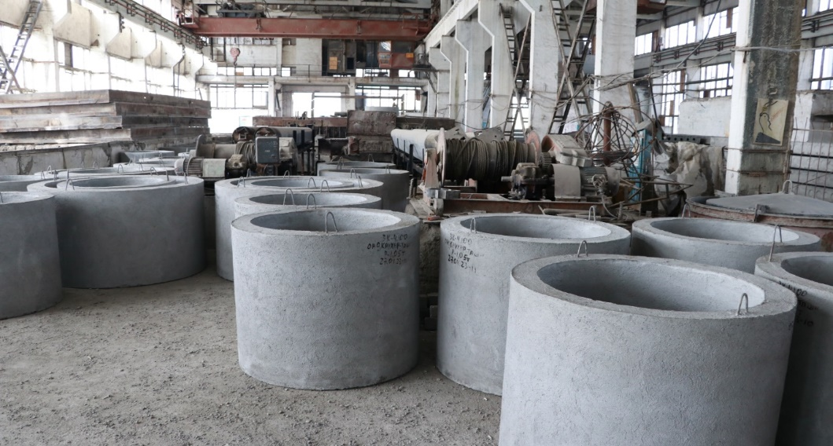
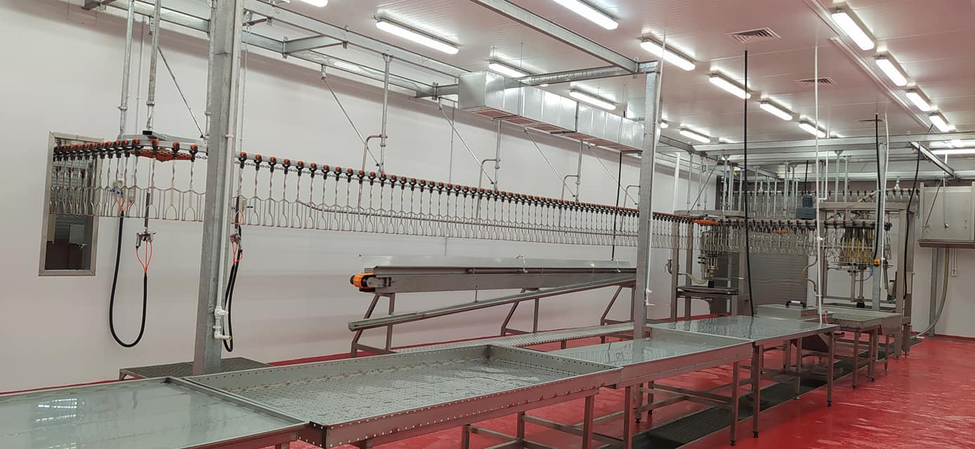
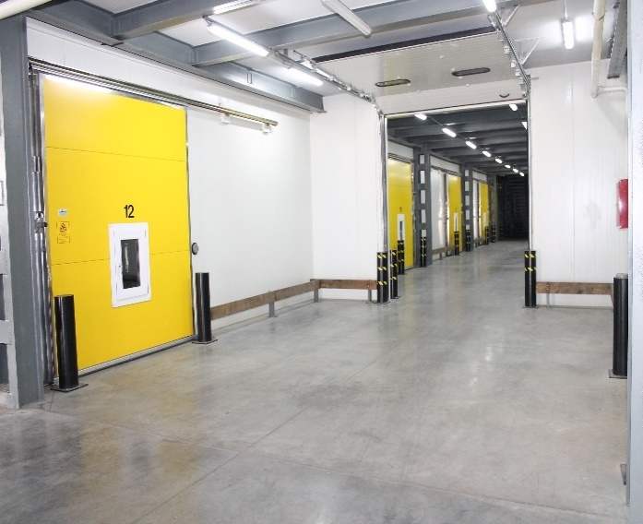
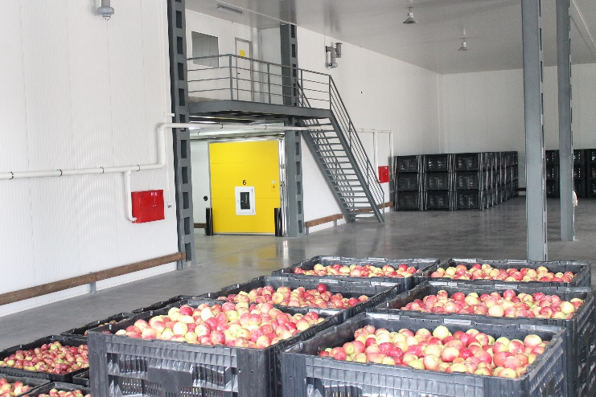
Ири өндүрүш ишканалары
«Каухар-Таш» ЖАК – жол, курулуш тармагы
«Дили» ЖЧК- жол, курулуш тармагы
«АЛМИКС» курулуш материалдарын чыгаруучу ишкана
«Модуль-Хаус» модулдук үйлөрду чыгаруучу ишкана
«Культ-Мега» электр мамычаларын чыгаруучу ишкана
«Бетон-Строй» ишканасы
«Оберон» ЖЧК – мөмө жемиш сактоочу логистикалык борбор
«Кыргыз-Бройлер» тоок фермасы
«Агро-Куш» ЖЧКнын 2 ишканасы (инкубатория, тоок союучу ишкана)
«Балыкчы-Сүт» ЖЧК
«Авентис» ЖЧК тигүүчү ишкана

Slide 9
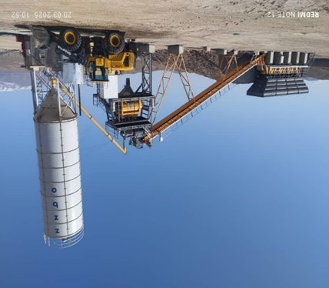
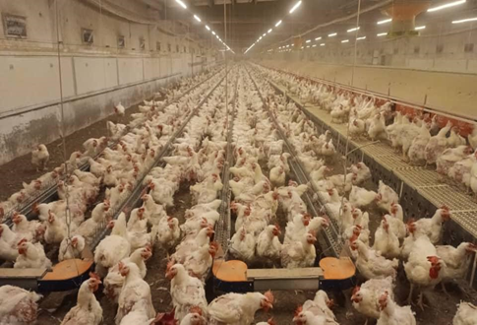
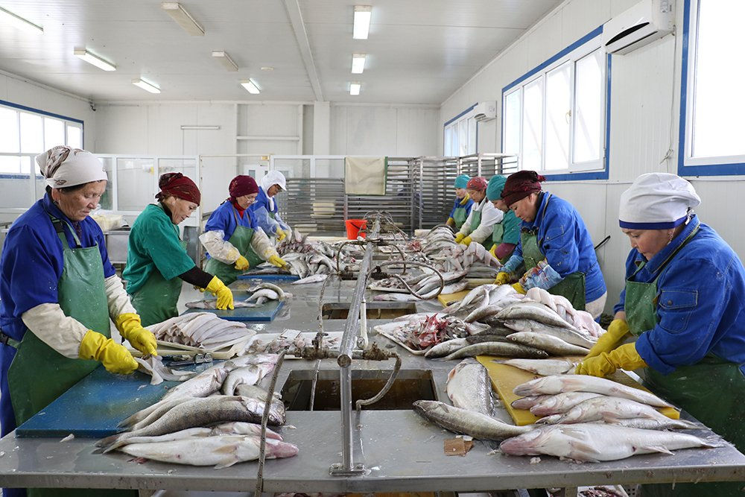
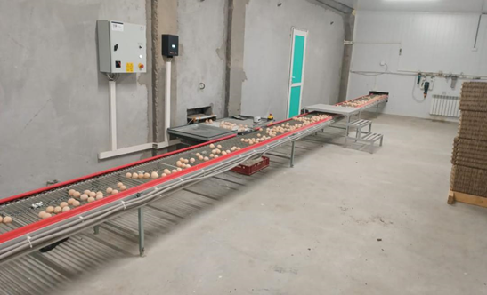
Жаңы ачылган өндүрүш ишканалар
«Бетон Строй» ишканасы
Инвестицияныны көлөмү: 123 млн сом
Багыты: Курулуш материалдары бетон өндүрүү, отсев, шагыл, жуулган кум чыгаруучу ишкана
Кубаттуулугу: күнүнө 1500 куб метр бетон
Жумуш орду: 30-33
ЖЧК «Балык Форель Заводу»
Инвестицияныны көлөмү: 200,0 млн сом
Багыты: экологиялык таза форель балыгын өстүрүү, кайра иштетүү
Кубаттуулугу: жылына 7000 тонна балык иштетүү
Жумуш орду: 30-35
ЖЧК Кыргыз Бройлер Балыкчы шаарына караштуу Ак Өлөн айылындагы асыл тукум канаттуулар заводу»
Инвестицияныны көлөмү: 381 млн сом
Багыты: Жумуртка багытындагы канаттуулар чарбасы
Кубаттуулугу: 6 тоок сарайда 75 000 баш инкубациялык багыттагы канаттуулар багылат.
Жумуш орду: 20-25

Slide 10
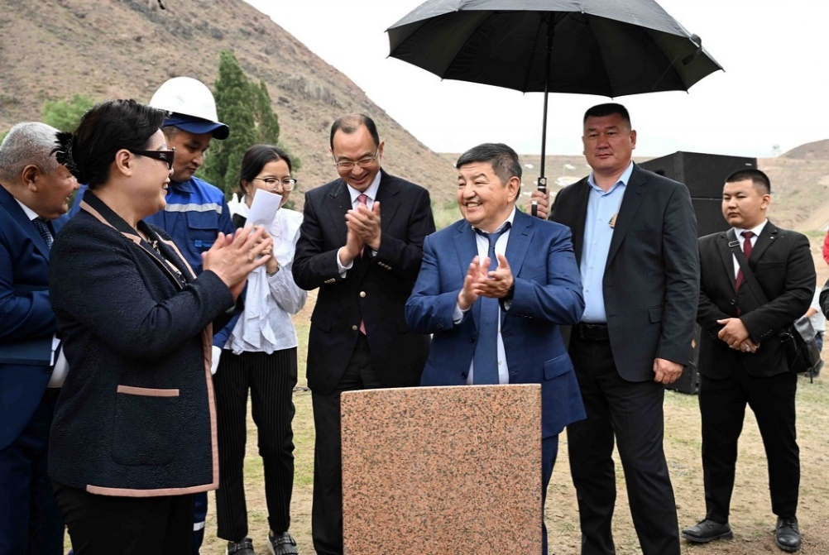
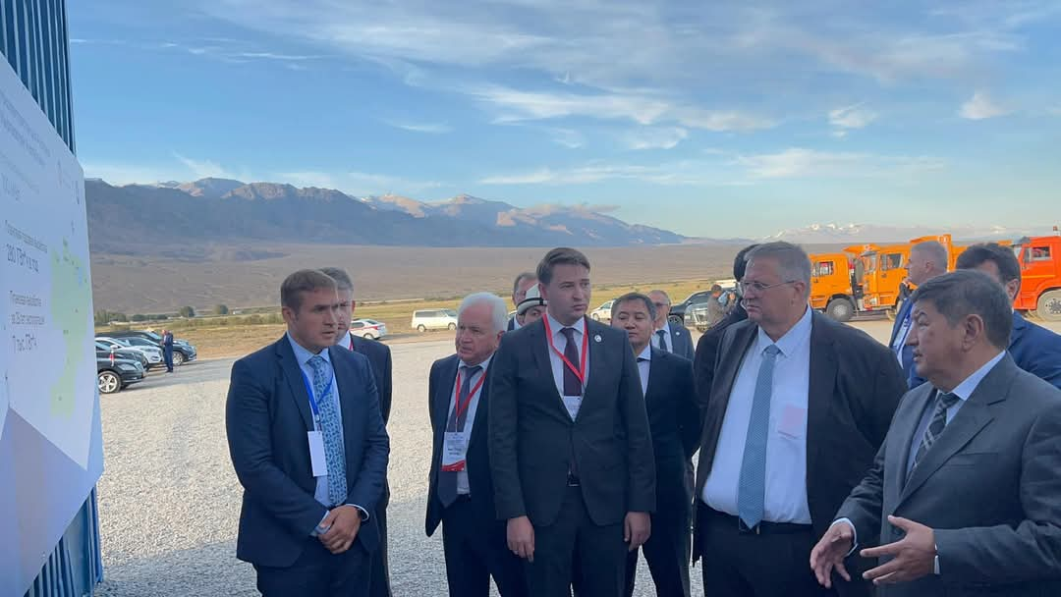
«Жашыл Экономика» багытында инвестиция
Энергиянын кайра жаралуу булактарын колдонуу (ВИЭ) багытында
Жалпы жер аянты: 2150 га
Жашыл Энергетика Фондуна караштуу: 674 га
Жалпы инвестициянын көлөмү 1 млрд 800 млн. АКШ доллары
Жашыл Энергетика Фондуна караштуу
Балыкчы шаарына караштуу 1476 га
Жалпы ВИЭлер:
Күн электр өндүрүүчү станция - 4
Шамал электр өндүүрүчү станция- 2
Суудан электр өндүрүү -1 Чакан ГЭС
Жашыл инфраструктура менен биргеликте меморандум түзүлүп, соц пакеттер каралууда (заманбап реабилитациялык борбор, Келечек бала бакчасын куруу, маданият бөлүмүн капиталдык ремонттон өткөрүү)

Slide 11
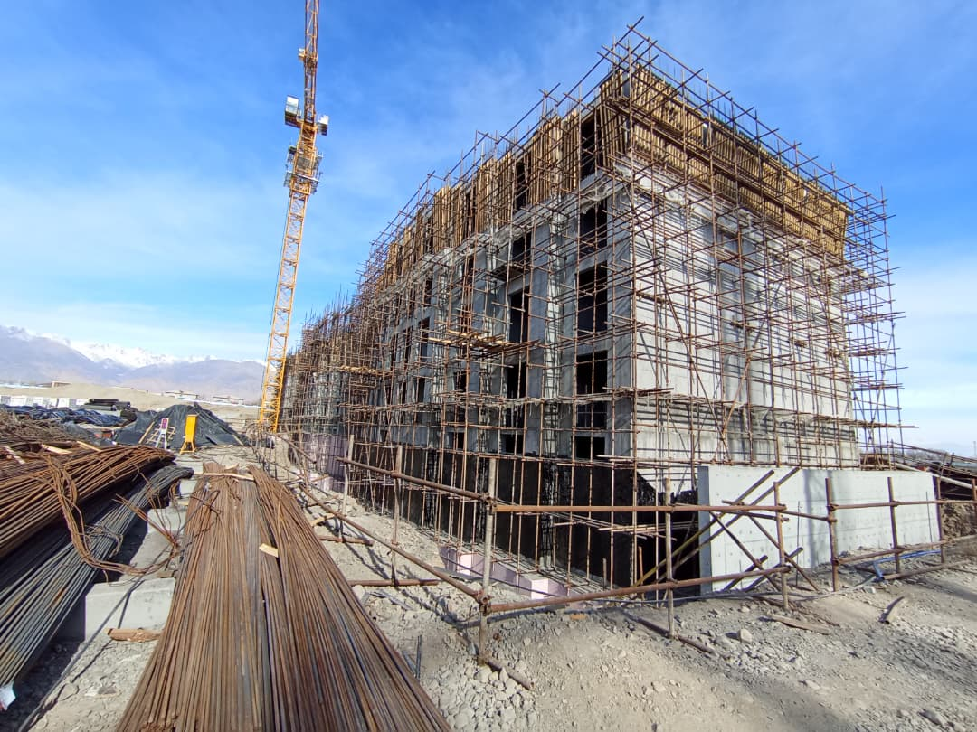
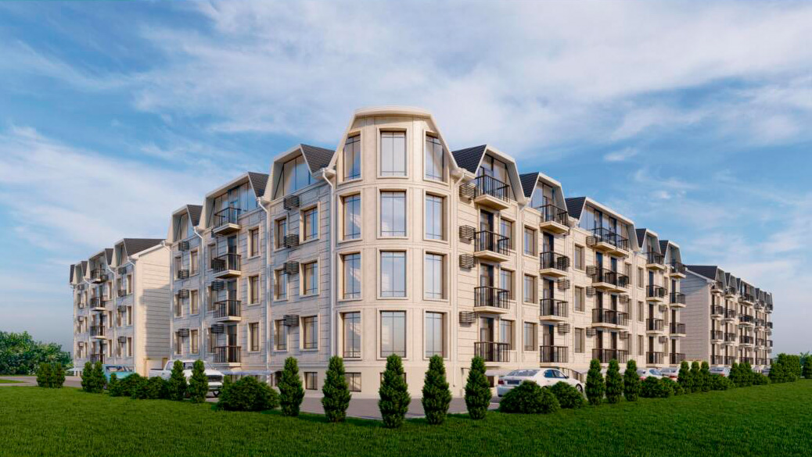
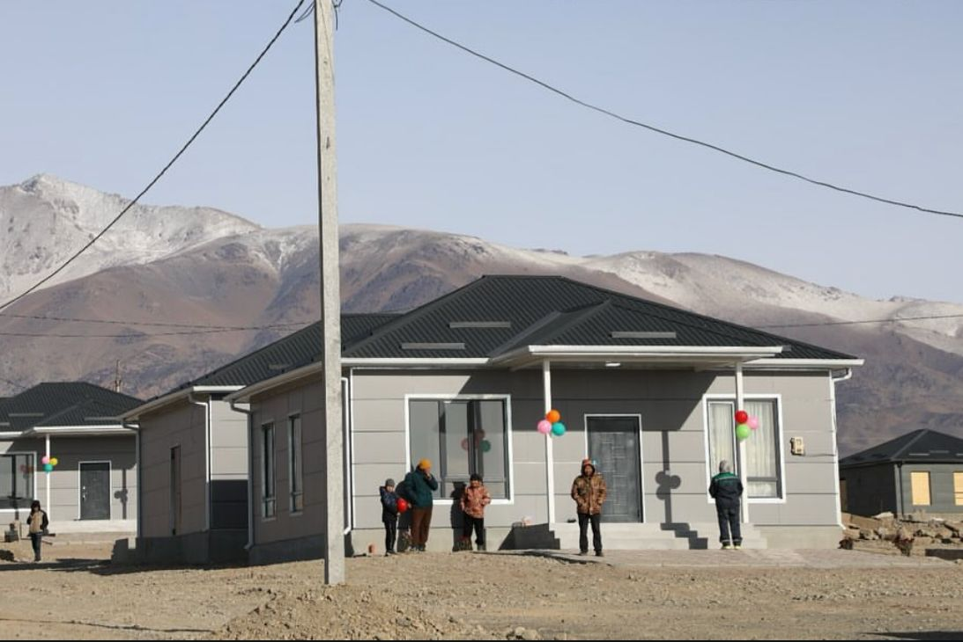
Курулуш багытында инвестиция:
«Мунара-Строй» Курулуш Компаниясы
Инвестициянын көлөмү: 418 млн сом
Жалпы 8 блок 160 батир Сон-көл кичи районунда 4 кабаттуу «МАНАС» турак жай комплекси жалпы 80% курулуш иштери бүткөрүлдү
План 2026-2027жж.
МИК (Мамлекеттик Ипотекалык Компания (2025-2029 жж – 2 этап)
Жалпы: 63 блок, 12 кабатуу турак үйлөр комплекси, 3645 батир (2 бала бакча, 1 мектеп, паркинг, варкаут , эс алуу зоналар
1 этап:
32 блок, 1750 батир, 1750 орундуу мектеп, 280 орундуу бала бакча
План 2026-2027 жж
Темир жолго өтө жакын жайгашкан кооптуу 6 үй бүлөө үчүң атайын заманбап 6 үй курулуп, жашоочуларга өткөрүлуп берилди
Инвестиция- 25 млн сом ( 280,0 миң америкалык доллар), демөөрчүлөр каражаты

Slide 12
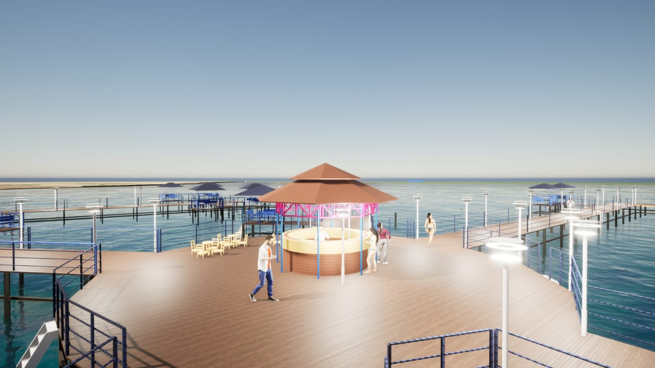
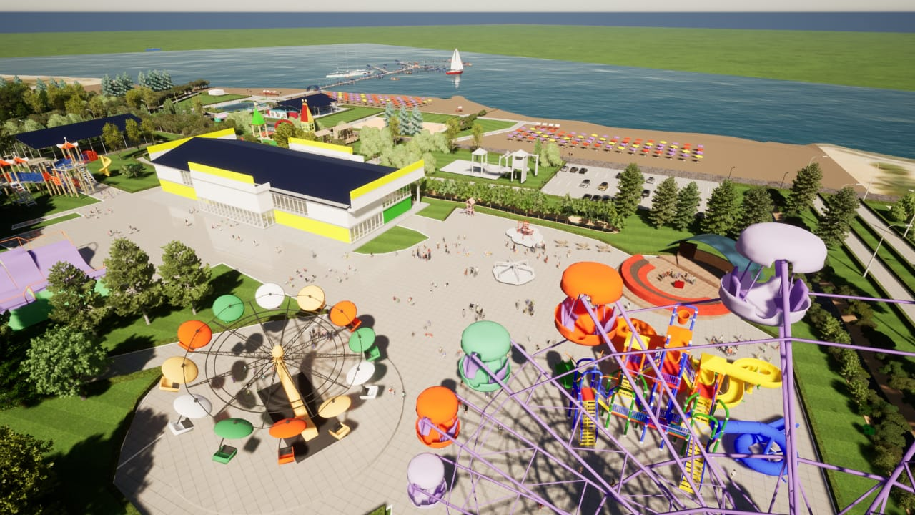
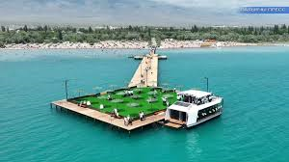
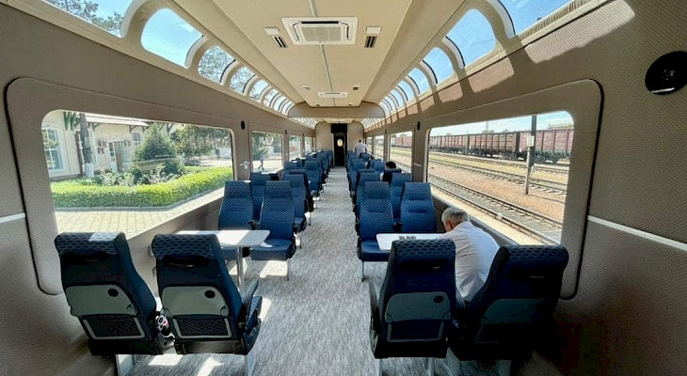
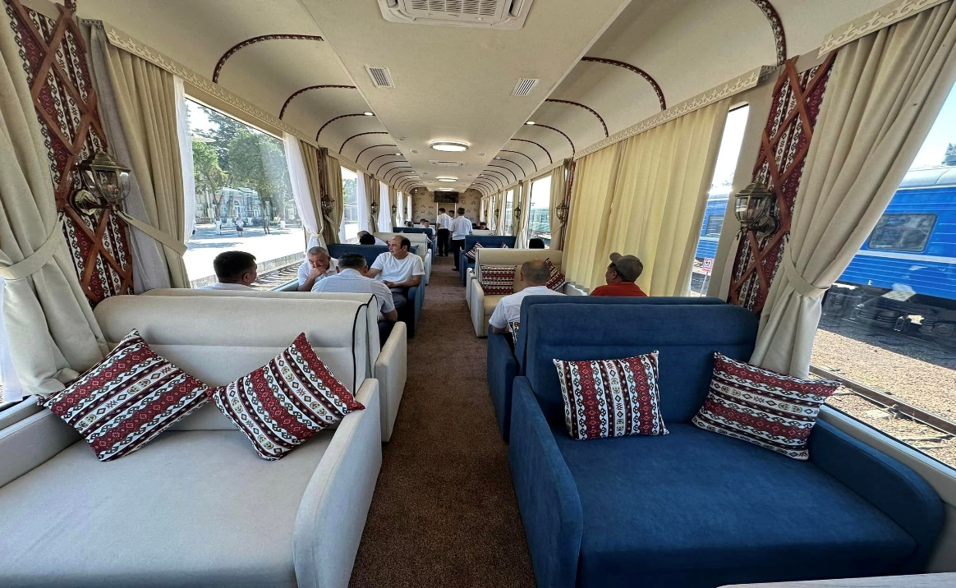
Туризм инвестициясы
«Green city» долбоору
Инвестициянын көлөмү: 500,0 млн сом
долбоордун 3-фазасы уланууда
«Туристтерге ыңгайлуу заманбап темир жол транспорту»
Бишкек— Балыкчы — Бишкек каттамы сезон убагында иштөдөө
поездинин курамына VIP-купе бар.
Чет элдик туристтердин саны өсүүдө.
Туризмден түшкон салык:
7 млн 675 миң сом, 109,8 %, өткөн жылдан 700,0 миң сомго көп

Slide 13
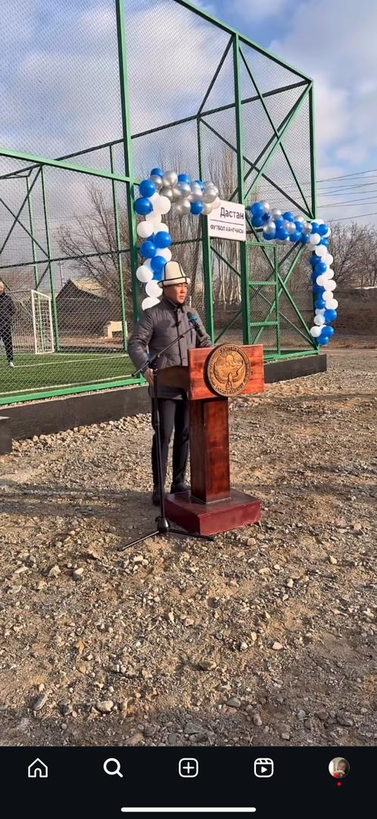
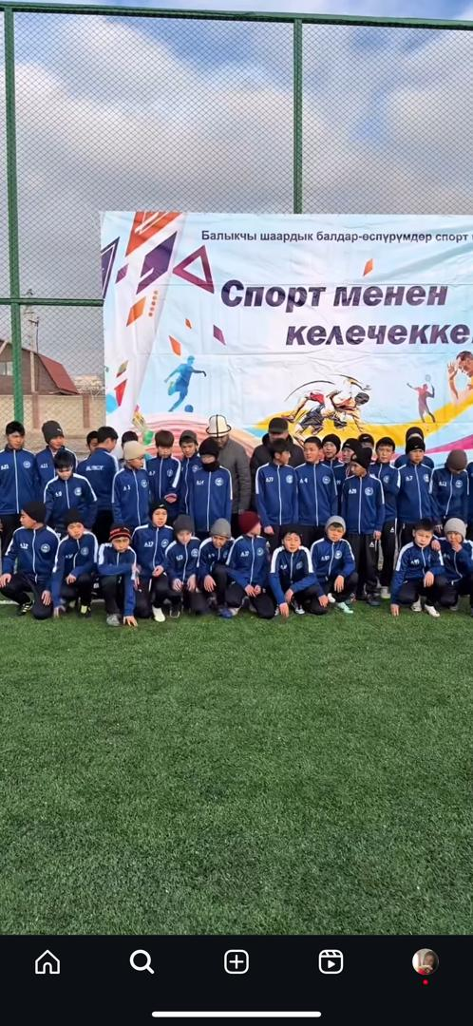
Спорт, жаштар үчүн инвестиция:
6 жаңы футбол аянтчалары курулуп, ишке берилди. Сумма-18 млн. сом түзөтКаржы булагы: КР Президентинин кайрымдуулук фонду
Балыкчы шаарында заманбап Эл аралык дене-тарбия жана ден-соолукту чындоо комплекси курулууда.
Ак-Өлөңдө футбол аянтча курудуп, ишке берилди. Жалпы суммасы -1450,0 миң сом , каржы булагы- жергиликтүү бюджет
Көк-Мойнок 1 балдар ойноочу аянтча курулуп, ишке берилди. Жалпы суммасы -800,0 миң сом , каржы булагы- жергиликтүү бюджет
Балыкчы шаар ичине , жалпы кичи 5 спорттук футбол аянтчаларын курулуп, ишке берилди. Жалпы суммасы - 4,5 млн сом , каржы булагы- жергиликтүү бюджет

Slide 14
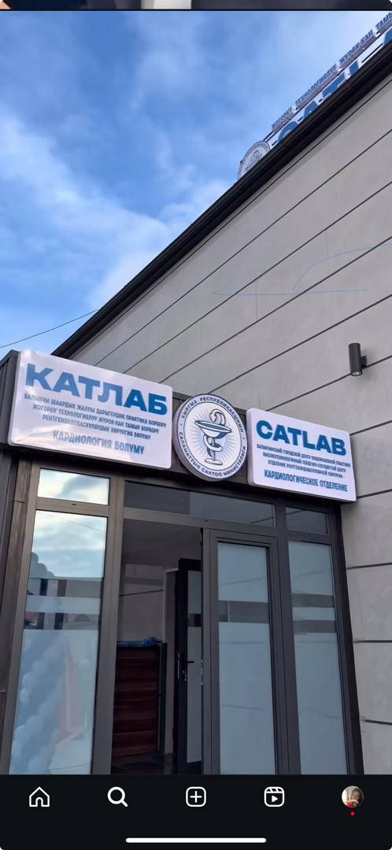
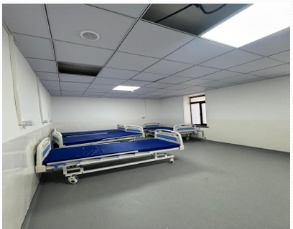
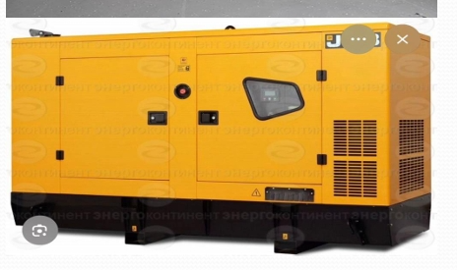
Медицинадагы инвестиция
Балыкчы шаарынын Жалпы дарыгердик практика борборунун базасында жогорку техногиялуу ренгенэндоваскулярлдык хирургия бөлүмү (КАТЛАБ) пайдаланууга берилди.
30 млн 748 миң сомго капиталдык ремонт иштери жүргузулдү, жергиликтүү бюджет.
Заманбап медициналык технологиялуу жабдыкАнгиограф ж.б.) менен камсыздалды.
Жалпы суммасы: 96 млн 255 миң сомсомду түзөт.
Каржылоо: КР Саламаттык сактоо министрлиги,«Кумтөр Голд Компани» ж.б. булактар

Slide 15
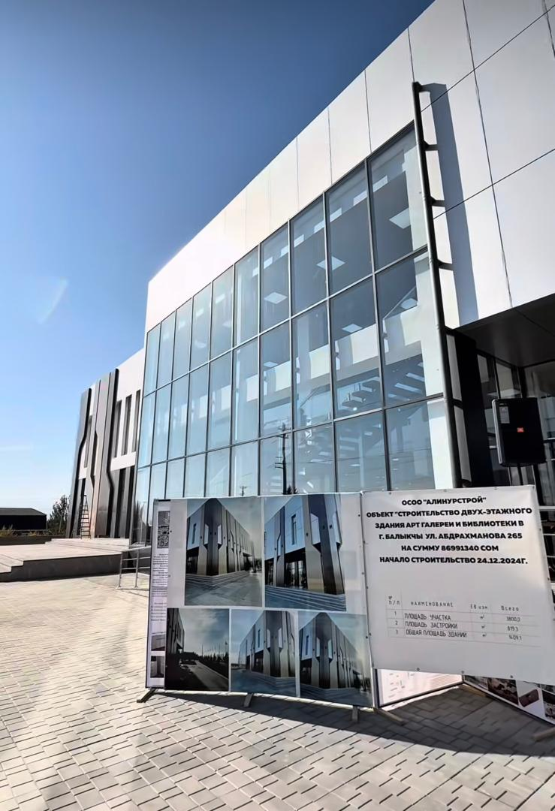
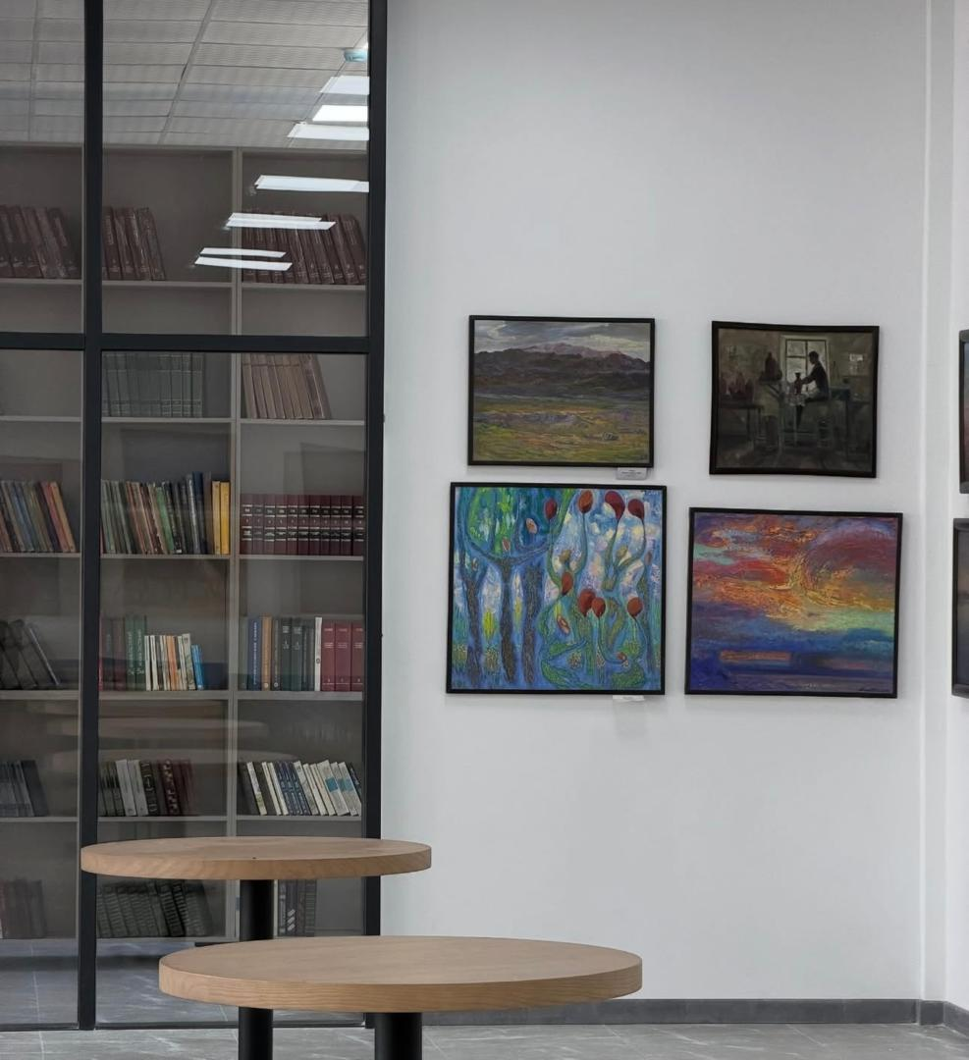
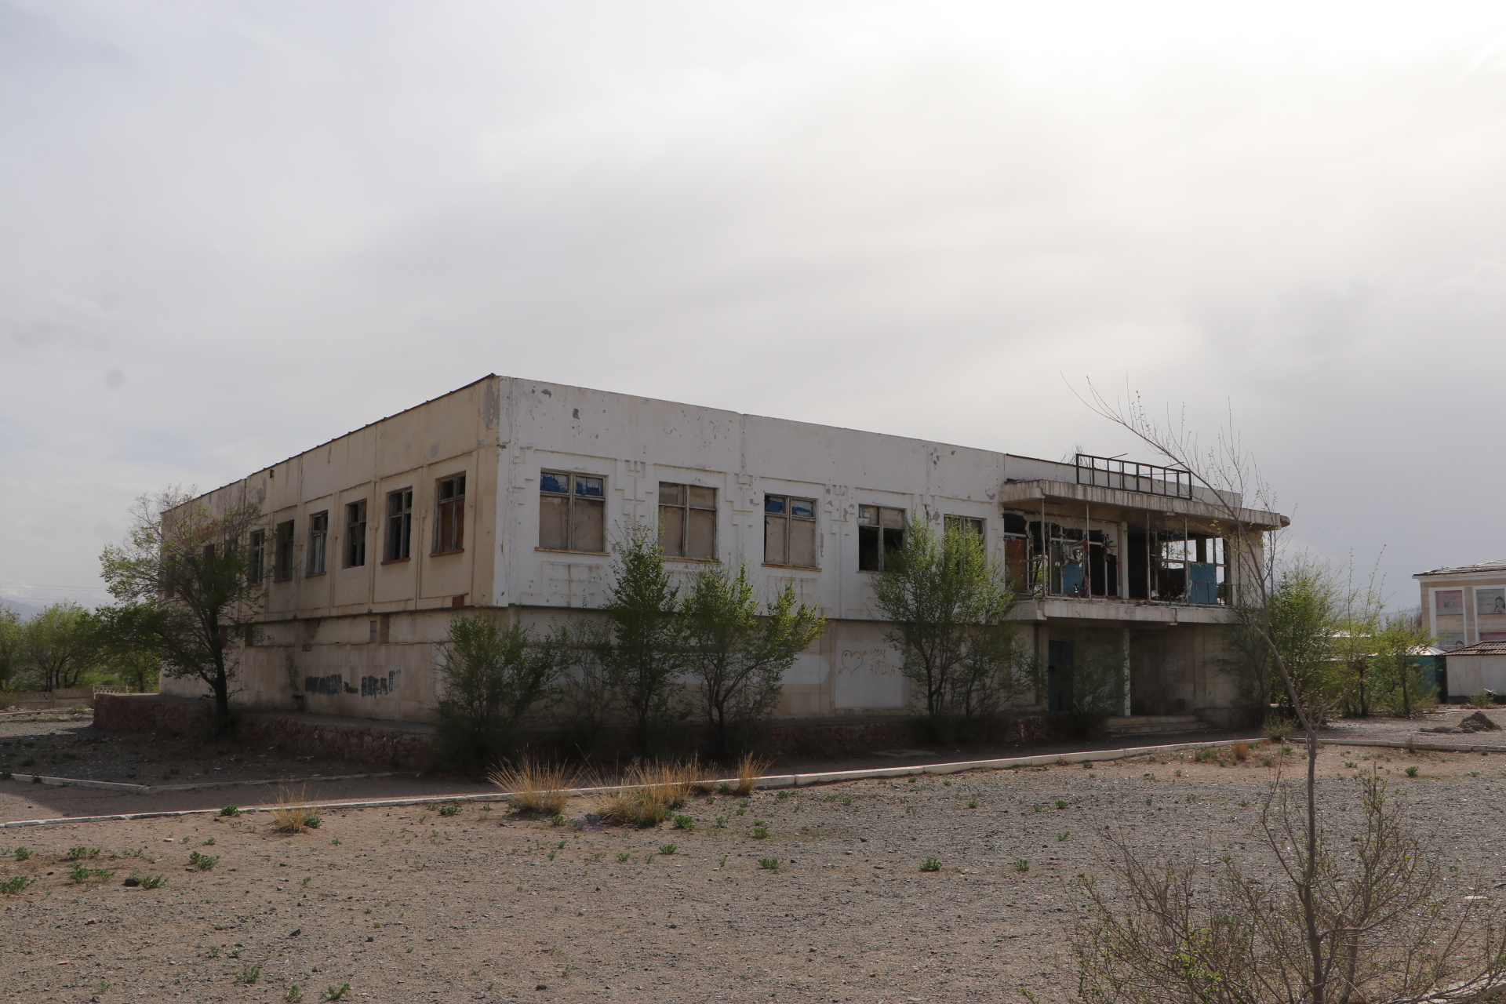
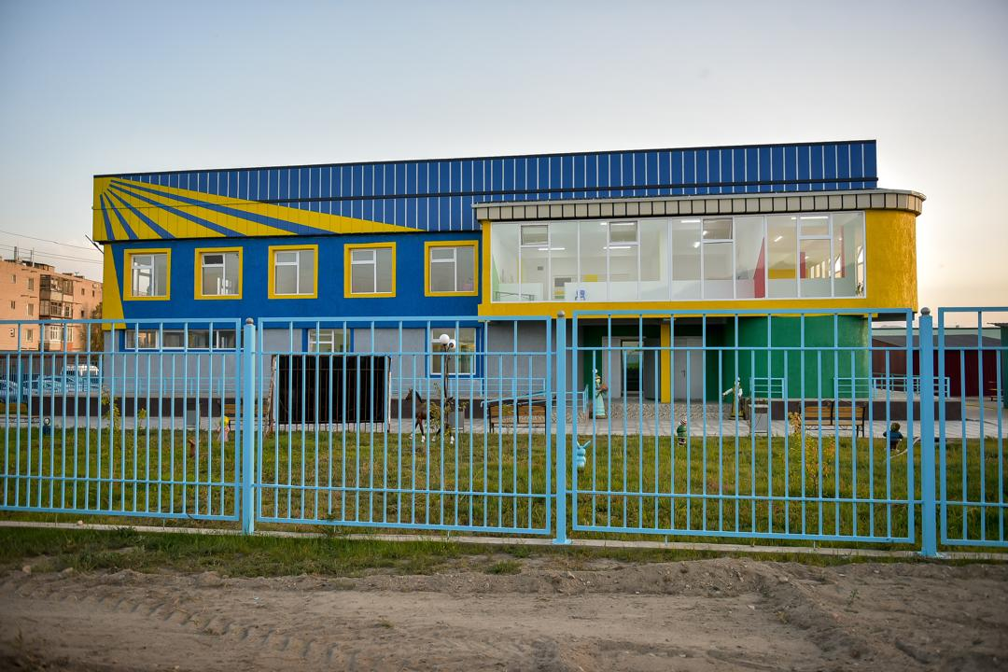
Заманбап Арт галерея,
IT китепкана курууга
Заманбап Арт-Галерея IT китепкана, коворкинг борбору ишке берилди2 кабаттуу имарат, анын ичинде-
арт галерея
заманбап IT китепкана
инновациялык борбор
Эски ресторандын имаратын
реконструкциялоо,
120 орундуу бала бакча курулуш иштери толук аяктады, ишке берилди

Slide 16
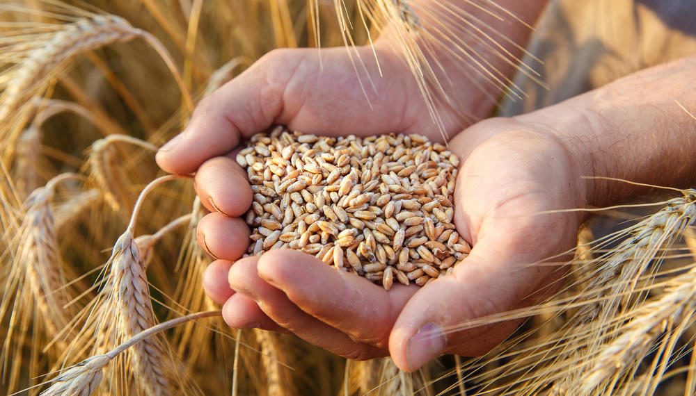
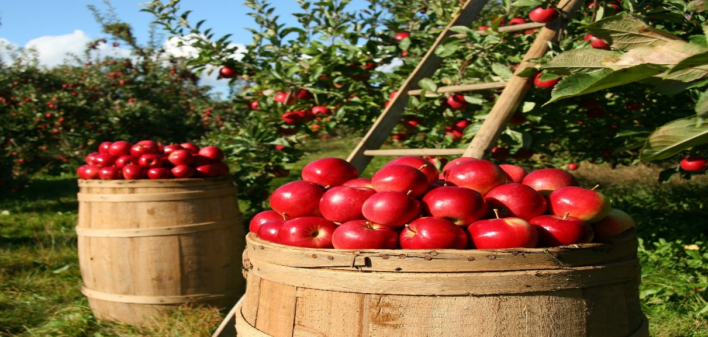
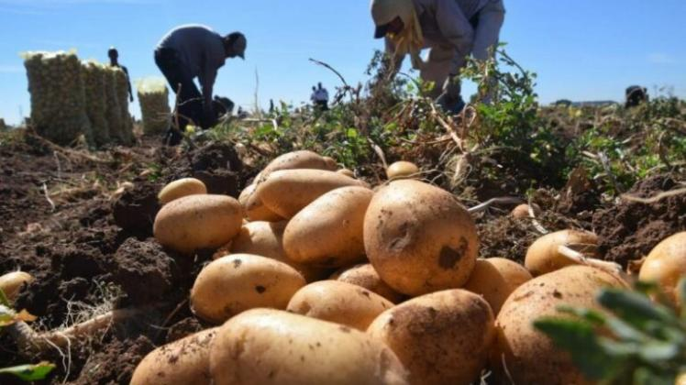
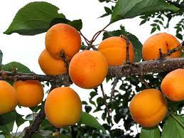
Айыл чарба багыты боюнча:
Буудай -50,0 га себилди, түшүмү- 100,0 тонна
Арпа- 180,0 га себилди, түшүмү -360 тонна
Жалпы мөмө-жемиш багынын аянты : 505,0 га
Анын ичинен: Алма -50,0 га, түшүмү- 800 тонна
Картошка -4,0 га, түшүмү-60,0 тонна
Өрүк -455,0 га, Анын ичинен түшүм бергени 300.0 га жыйналган түшүм-1100 тонна

Slide 17
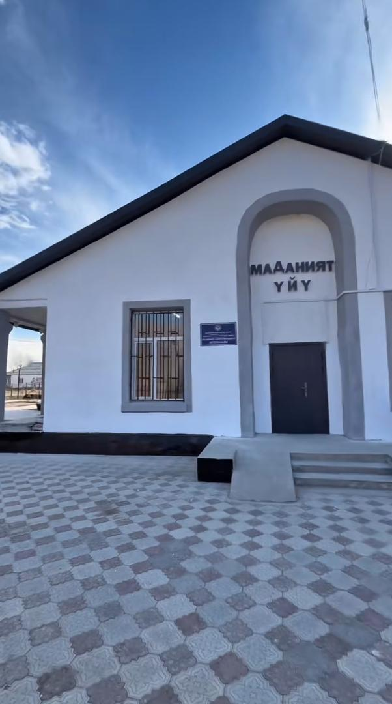
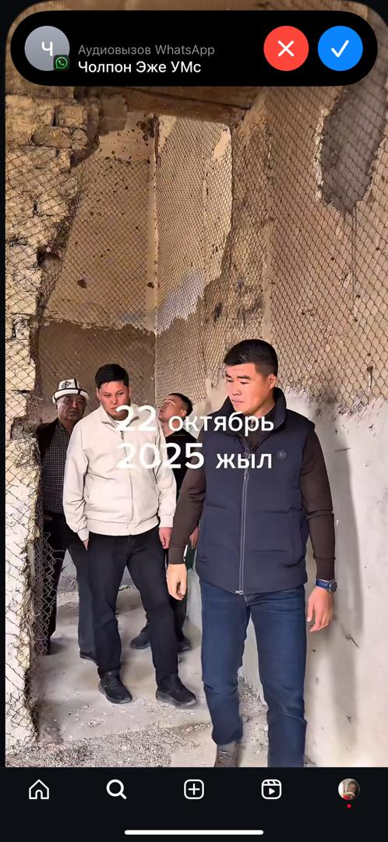
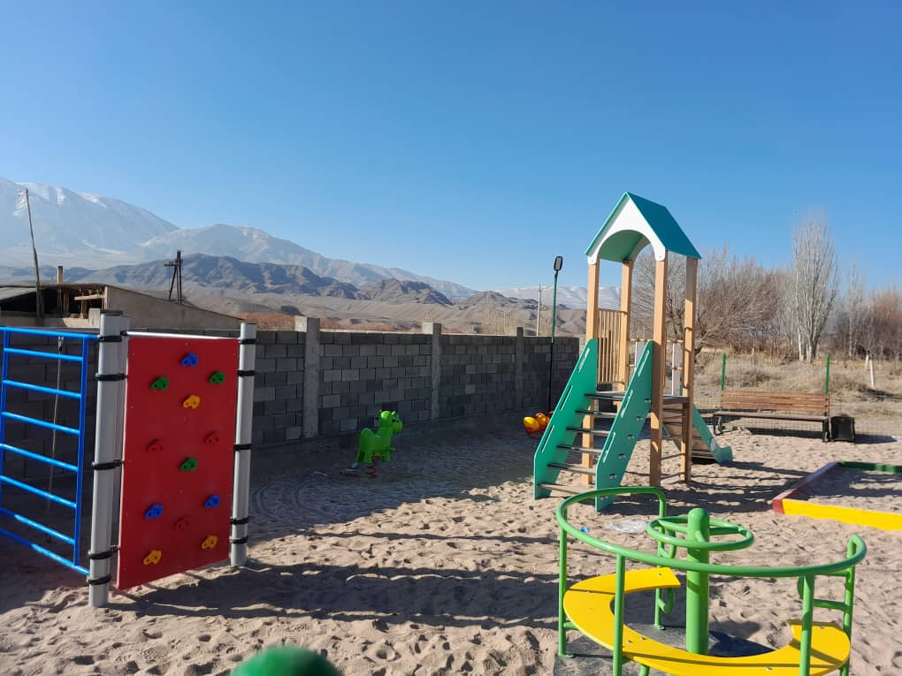
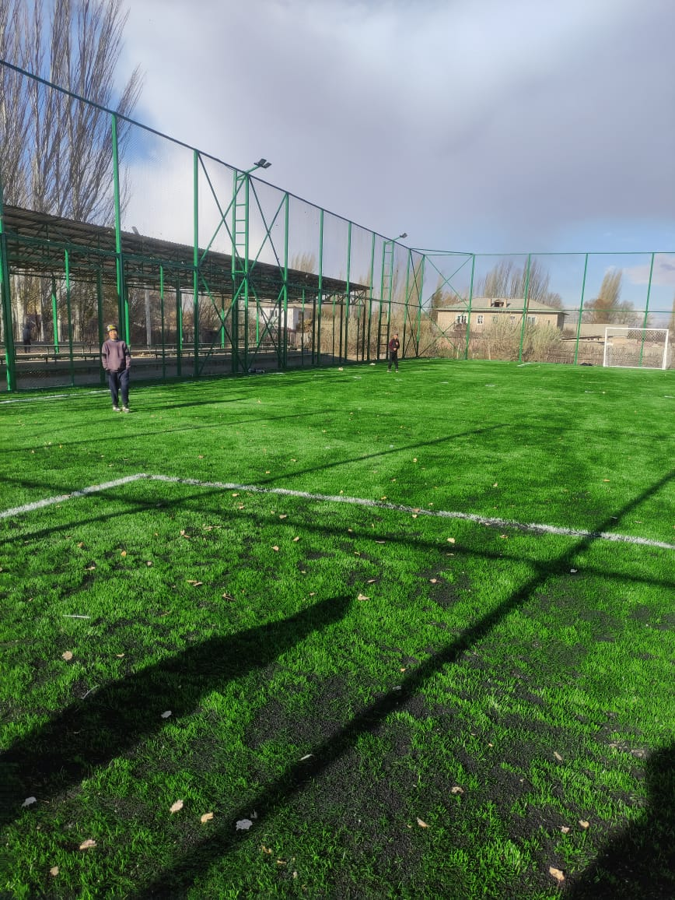
Калктуу конуштарды өнүктүрүү багыты:
Көк-Мойнок 1 калктуу конушунун Маданият үйү капиталдык оңдоо-түзөөдөн өткөрүлүп, ишке берилди
Таш-Сарай калктуу кошунда футбол аянтчасы ишке берилди
Ак-Өлөң калктуу конушунда футбол аянтчасы
Көк-Мойнок айылындагы балдар аянтчасын куруу

Slide 18
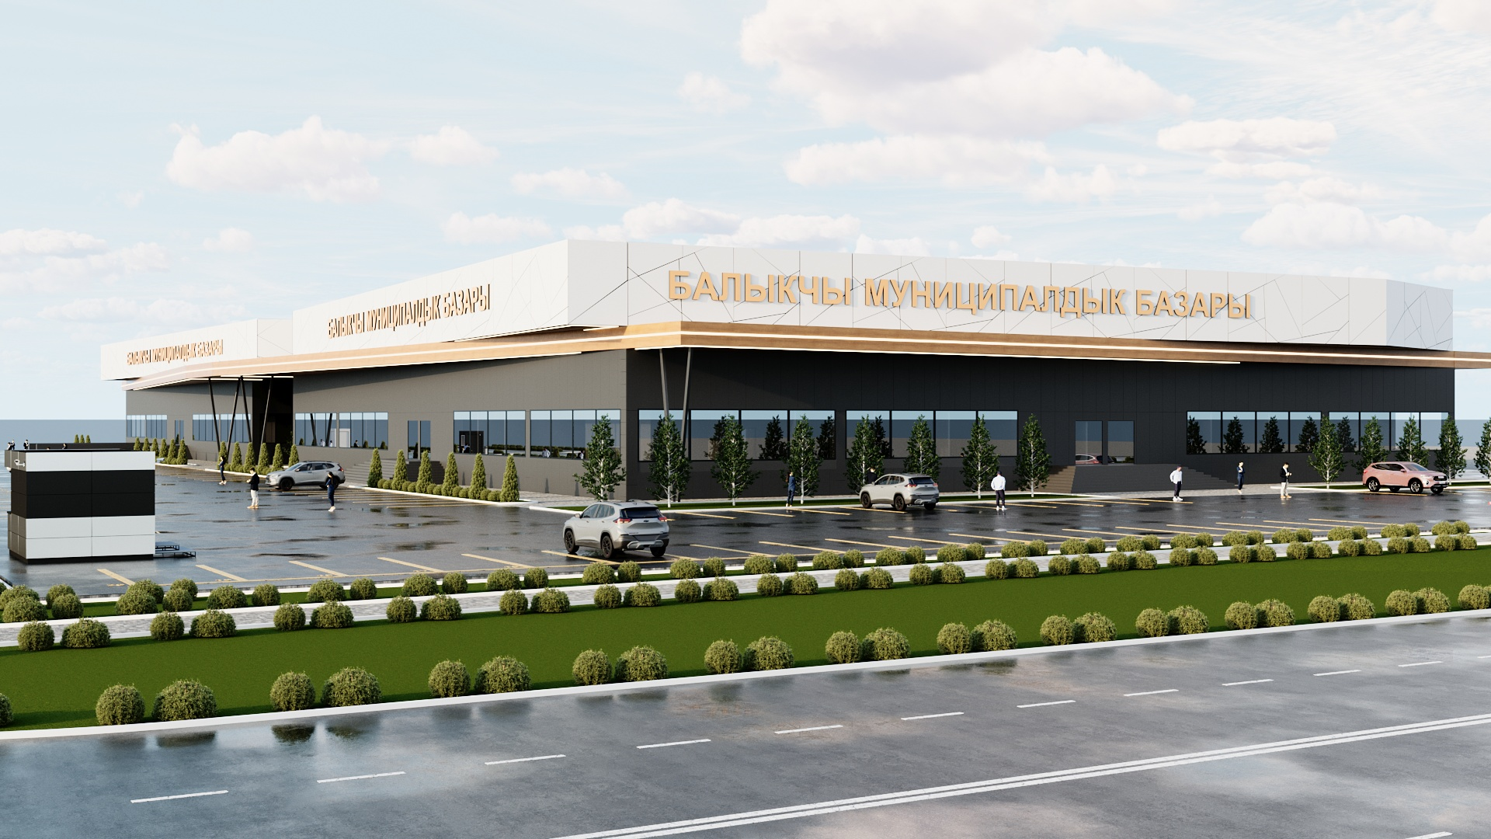
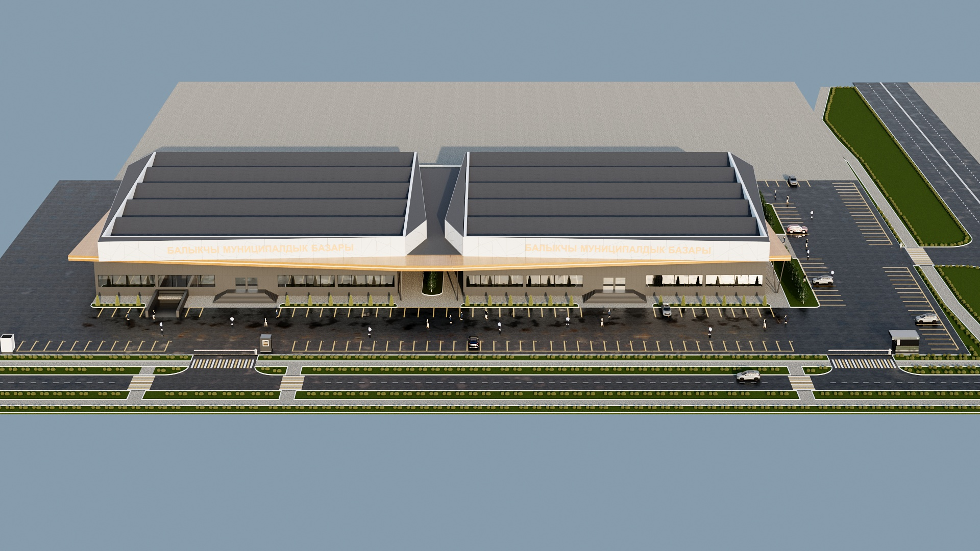
Шаар ичиндеги базарларды ирээтке келтирүү, заманбап ири соода базарын куруу
ШААРды ӨНҮКТҮРҮҮ БОЮНЧА АЛДЫДАГЫ
ИШ- ПЛАНДАР
Шаар аймагында заманбап муниципалдык базар куруу башталган (республикалык бюджет - 538,1 млн сом)
“Балыкчы” балык базарын куруу долбоорун ишке ашыруу башталган (республикалык бюджет – 140,2 млн сом)

Slide 19
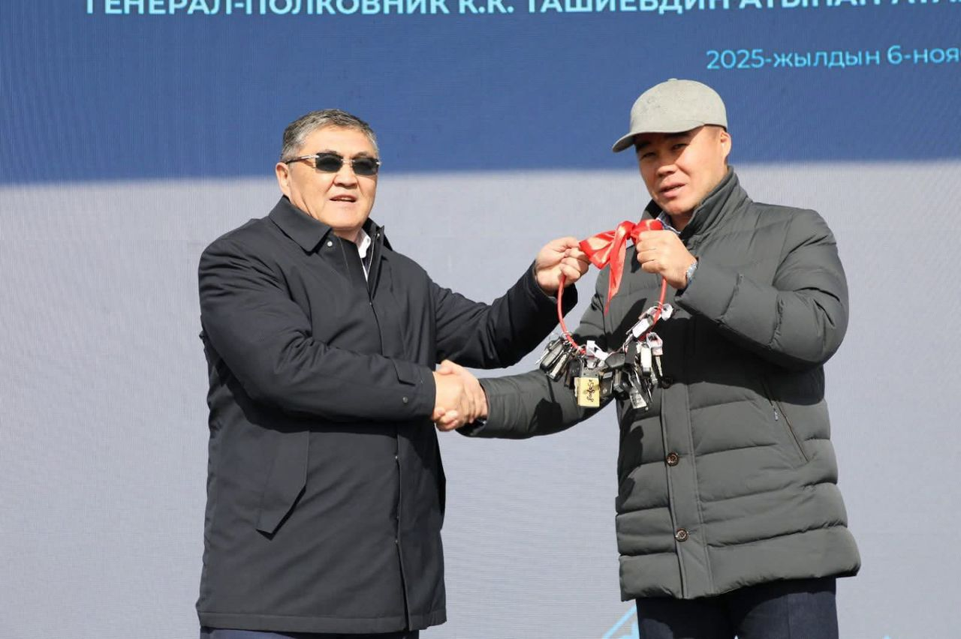
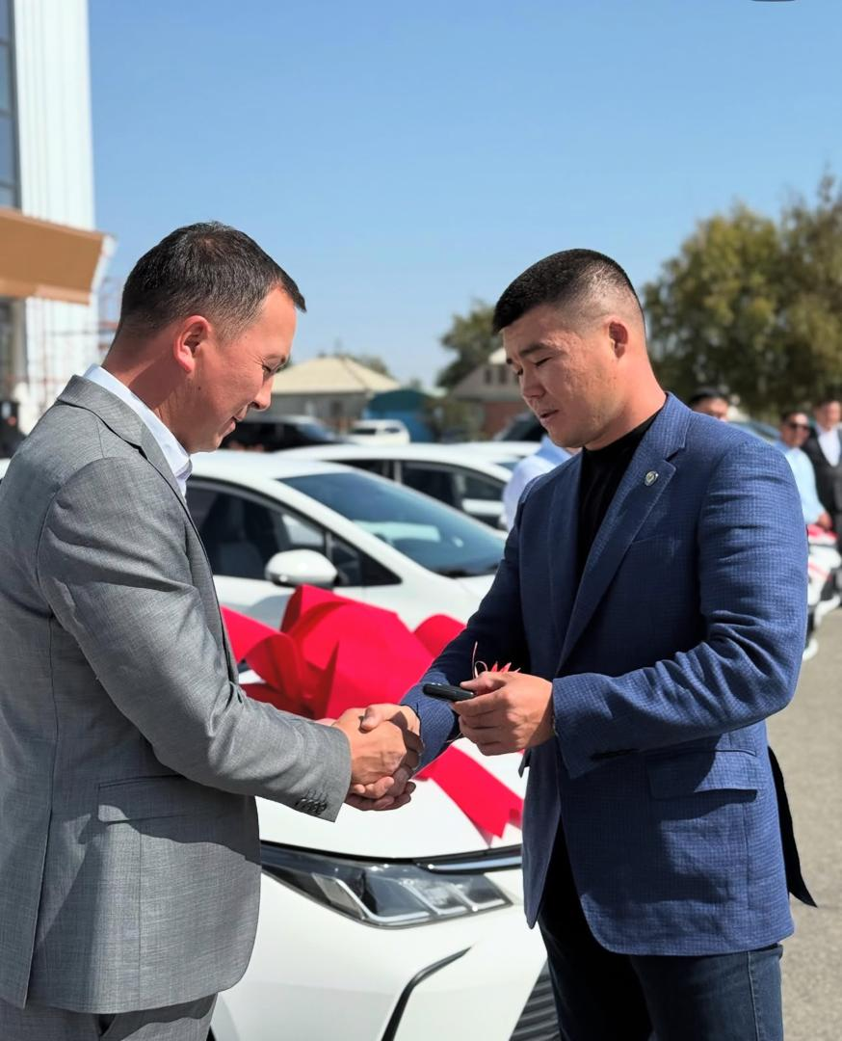

Коомдук траспортторду жана кызматтык унаалар:
Улуттук Коопсуздук Мамлекеттик Комитетинин төрагасы Генерал Ташиев Камчыбек Кыдыршаевич тарабынан белек катары 9 даана кызматтык жеңил автоунаа. Балыкчы шаарынын мекеме ишканалардын жетекчилерине 2025-жылдын октябрь айында ыкчам башкарууга берилди
Коомдук транспорт менен камсыз кылуу үчүн жаңы автобекетке 10 даана YUTONG автобустары алынды. Каржы булагы: 84,6 млн сом, Республикасынын Турукташтыруу фонду тарабынан каржыланды

Slide 20



Муниципалдык ишканалардын материалдык-техникалык
базасын чыңдоо:
Улуттук Коопсуздук Комитетинин төрагасы генерал-полковник Ташиев Камчыбек Кыдыршаевич тарабынан белек катары 36 (отуз алты) даана автотехникалары берилди.
Түз заводдон сатылып алуу жолу менен заманбап 10 даана жаңы атайын техника алынды. Суммасы- 60,0 млн. сом, каржы булагы -Ысык-Көл облусун Өнүктүрүү Фонду.
11 даана адистештирилген коммуналдык техникалар алынды. Азыркы тапта атайын техникалар бажы төлөмдөрүнөн өтүүдө. Суммасы- 60,0 млн. сом, каржы булагы- Ысык-Көл облусун Өнүктүрүү Фонду

Slide 21




Таза суу,
саркынды суу системасын жакшыртуу
Сатылган таза суунун көлөмү:
Балыкчы шаарынын Автобекетинин таза суу жана саркынды суу системалары толук жаңыртылды
Балыкчы шаарынын темир жол жээгинде жашаган жарандарга салынган алты үйгө таза суу жана саркынды суу системасы кошулуп берилди.
Балыкчы шаарынын Кумтөр, Ташрабат аймагына жалпы узундугу 2100 пм таза суу системасы курулду.
Саркынды сууну көлөмү: 2024-жылдын 12 айына 774 миң м3
2025-жылдын 2-жарым жылдыгында ишкана тарабынан жалпы жаны 1400 км канализация системасы курулду.

Slide 22




Калктын жылуулук менен камсыздоо
«Ийгилик» отканасы Борбордук жылуулукка кошулду . Жалпы каржылоосу 48,6млн. сом
№10 «Военкомат» отканасы реконструкцияланды
№17 “СМУ” отканасын кайра жандандыруу иштерижүрүүдө. жылуулук трассасы толук бүтү
Көп жылдан бери жылуулук албай келген үйлөрдү кайра кошуу боюнча:
• Жалпы6көп кабаттуу турак үйлөр 333 батир борбордук жылуулук системасына кошулду
Шаар ичиндеги отканалардын жер астындагы жалпы жылуулук трассаларынын -9399 метр болгон түтүктөрү 90% алмаштырылды.

Slide 23





Толук капиталдык ремонттон өткөн шаардын ички жолдору:
Курмашев көч.- узундугу 700 м, Сарпталган каражат: 26,0 млн Каржы булагы: жергиликтүү бюджет Жарыктандыруу, асфальт төшөө жана таруарлар курулду.
Т. Молдо көчөсү- узундугу 1,55 км, жалпы каражат: 38,9 млн сом, жерг.бюджет, 92 % аяктады лотоктор, көчө жарыктандыруулары орнотулду, тротуар жана асфальт төшөлдү.
Кулакунов көчөсү-3,75 км. 2025-жылы реконструкциялоо иштери башталган. Республикалык бюджет 263 380 037 сом. Жарыктандыруу, асфальт төшөө жана тратуарлар куруу иштери жүрүүдө. Азыркы учурда реконструкциялоо иштери 86% аяктады.
Ж.Абдрахманов көчөсүн - реконструкциялоо долбоору ишке ашырылууда (республикалык бюджет – 500,2 млн сом) 7,2 км аралыктагы негизги көчө заманбап талаптарга жооп берген абалга келтирилет.

Slide 24





«Жарык, кооз шаар »
Экопосттон круговойго чейин 60 даана жаңы көчө чырактары орнотулду
Аманбаева көч. 7 көчө кесилиштерине заманбап светофорлор ишке берилди, орнотулуп, жалпы суммасы- 7,7 млн. сом каржы булагы
Балыкчы мэриясынын имараты реконструкция болду
Турникет орнотулду, кичи жыйындар залы жаңыртылды
Мэриянын алдына бийиктиги 25 метр болгон Флагшток орнотулду.
Мэриянын алдындагы фонтандар толук реконструкциядан өткөрүлдү
Жалпы суммасы- 39,3 млн млн сом
Каржы булагы- демөөрчүлөр каражаты

Slide 25




«Таза шаар»
Жалпы 49,2 миң м3 таштанды тазаланды
Жалпы 1500 чакан таштанды челектер коюлган
Боз-Бармак участкасындагы пластик иргетүүчү линиядан, жалпысынан 21,2 тонна таштанды иргелип, 474 миң миң сом киреше алып келди
Ветеренардык коопсуздук эң замабап биологиялык калдыктарды жок кылуучу жай (Беккари чуңкуру) курулду крематорий.Печь, лаборатория

Slide 26




«Коопсуз шаар»
72 даана заманбап видеокамера орнотулду 8,0 млн сом.
Шаардык ички иштер бөлүмүндө (ИИБ) атайын кырдаалдык борбор уюштурулду
Аманбаева көч. 7 көчө кесилиштерине заманбап светофорлор орнотулуп, ишке берилди, жалпы суммасы- 7,7 млн сом
жол белгилери жаңыртылды

Slide 27
Алдыдагы пландар:
ТУРУКТАШТЫРУУ ФОНДУНАН бөлүнгөн 1 млр 364 млн. 485 миң сомду өздөштурүү
Балыкчы шаарынын кире беришинде “Ак кеме” формасында заманбап арка куруу долбоору
Ж. Абдрахманов көчөсүн реконструкциялоо долбоору
“Балыкчы” балык базарын куруу долбоору
заманбап муниципалдык базар куруу
«Кыргыз дүйнөсү» этно-комплексин куруу
Балыкчы шаарынын айланма жолун (круговой) реконструкциялоо долбоору
Ысык-Кол өнүктүрүү Фондун башкаруу Дирекциясы тарабынан Балыкчы шаарына бөлүнгөн акча каражатынын 2025-жылы иштетилбей калган суммасынын эсебинен аткарыла турган иштер Жалпы сумма 76 036 552 сом
“Воркаут аймагын” орнотуу
өзгөчө кырдаалдар бөлүмүнүн материалдык-техникалык базасын күчөтүү
Маданият үйүнүн материалдык -техникалык базасын жакшыртуу
Таза суу менен камсыз кылуу, саркынды сууларын кабыл алууда эскилиги жеткен айрым көчөлөрдүн суу түтүкчөлөрүн алмаштыруу
5

Slide 28
Алдыдагы пландар:
Ысык-Кол өнүктүрүү Фондун башкаруу Дирекциясы тарабынан 2026-жылы Балыкчы шаарына бөлүнгөн акча каражатына аткарыла турган иштер Жалпы сумма болжол менен 150 млн сом
150-200 орундуу тигүү цехин ачуу, ишке берүү
Муниципалдык мал союуучу жайды куруу, жабдууларын орнотуу жана ишке берүү.
Муниципалдык авто унаа токтоочу жай комплексин ачуу
Муниципалдык аймактык башкаруу муниципалдык ишканасына атайын техникаларын алуу
КР Курулуш, архитектура жана турак жай-коммуналдык чарба министрлиги (Мин.Строй) менен биргеликте аткарыла турган иш-чаралар. Жалпы сумма 150,0 млн. сом
№ 2- Ж. Боконбаев атындагы жалпы билим берүү мектебине кошумча корпус салуу
№ 2- Ж. Боконбаев атындагы жалпы билим берүү мектебине спорт комплексин салуу
Эски № 3 – А. Абдылдаев (мурунку А.С. Макаренко ) атындагы жалпы билим берүү мектебин толук түртүрүп, заманбап жаңы жалпы билим берүү мектебин куруу
Заманбап спорт комплекс куруу
Калктуу конуштарында 2 ФАП куруу
Шаар ичиндеги жалпы 11 көчөнү реконструкциялоо
МИК мамлекеттик ипотекалык турак жай комплексин куруу
ФОК куруу

Slide 29
Алдыдагы пландар:
Балыкчы шаарынын Көк-Мойнок -1 , Кок- Мойнок-2 калктуу конуштарына 80-100 орундуу заманбап бала бакча куруу
Заманбап Адал паркын куруу
Күн электр станциясы ири инвестициялык лодбоорлун алкагында тузулгөн мемарандумдун негизинде:
-100 орундуу реабилитациялык борбору куруу
-100 оурнду бала бакча куруу
Балыкчы шаардык маданият бөлүмүн толук капиталдык ремонтон өткөрүү
Ак-Куу мейманканасын реконструкциялоо болжол менен 545 млн. сомго долбоорлор даярдалууда

Slide 30



